Slide 1
Ekonomické nástroje v PŽP
JUDr. Jiří Vodička, Ph.D. 14. 12. 2022

Slide 2
Osnova
O právních nástrojích obecně
Ekonomizace ochrany ŽP
Ekonomické nástroje
O co jde?
Současné problémy
Klasifikace
Formy
Výdaje na ochranu ŽP
Právní úprava
Financování

Slide 3
O právních nástrojích obecně
Způsob, jak může stát něčeho docílit
Problém, který zvolit
Většinou nástrojový mix
Různá kategorizace a splývání kategorií

Slide 4
O právních nástrojích obecně
Přímé nástroje
Nepřímé nástroje
Dobrovolně (převzaté) závazky
Přímé aktivity státu

Slide 5
O právních nástrojích obecně
Přímé nástroje:
Všeobecné nástroje prevence
Limity znečišťování a znečištění
Požadované technologie
Administrativní nástroje (souhlasy, povolení, stanoviska)
Zákazy/příkazy (povinnosti subjektů)
Odpovědnostní nástroje
Plošné mechanismy ochrany
Koncepční nástroje
Pravidla pro odstraňování protiprávních stavů
Institucionální

Slide 6
O právních nástrojích obecně
Dobrovolně (přejaté) závazky:
Ekoznačení
Zelené zadávání
EMAS (systém environmentálního managementu)
Udržitelné/zelené investování
ESG kritéria (do budoucna bude povinné)
Prohlášení
výrobců?
Notes:
https://cs.wikipedia.org/wiki/Udržitelné_investování
https://www.cenia.cz/spolecenska-odpovednost/ekoznaceni/
https://ec.europa.eu/environment/ecolabel/

Slide 7
O právních nástrojích obecně
Přímé aktivity státu:
Provoz NP
Vlastnictví kulturní památek
Výkup předmětů ochrany ŽP za účelem jejich ochrany a rozvoje
Údržba zeleně a vlastnictví lesů
Odstraňování starých eko zátěží

Slide 8
Ekonomizace ochrany ŽP
Tragedy of the Commons (Hardin 1968)
Vlastní zájmy x veřejné blaho ….. v prostředí s omezenými zdroji
Někdy může fungovat (např. malé komunity)
Environmentální ekonomie
Jak maximalizovat životní úroveň společnosti (kombinací spotřebních statků a kvality životního prostředí?
Kapitalismus a ŽP (Tomáš Sedláček)
Udržitelný kapitalismus
Notes:
https://archiv.hn.cz/c7-66978700-12tmlf-7ce9121cb5ccdaf
EMBLEMSVAG, Jan. Reengineering Capitalism; From Industrial Revolution towards Sustainable Development. Springer, 2016, s. 296–301. DOI: https://doi.org/10.1007/ 978-3-319-19689-3
https://cs.wikipedia.org/wiki/Environmentální_ekonomie

Slide 9
Ekonomizace ochrany ŽP
Mír prostřednictvím
ekonomické
spolupráce (ES, EU)
Rámcová úmluva OSN o změně klimatu (1992)
Green Climate Fund
Global Environment Facility
Special Climate Change Fund
Least Developed Countries Fund
Basilejská úmluva o kontrole pohybu nebezpečných odpadů přes hranice států a jejich zneškodňování (1989)
Dohoda EHK OSN o přijetí jednotných technických pravidel pro kolová vozidla, zařízení a části, které se mohou montovat nebo užívat na kolových vozidlech, a o podmínkách pro vzájemné uznávání schválení typu udělených na základě těchto pravidel (1958)
Notes:
https://unfccc.int/topics/climate-finance/the-big-picture/introduction-to-climate-finance

Slide 10
Ekonomické nástroje – O co jde?
Podpora specifického (ne)chování
…k ochraně či
zlepšování ŽP
Vytvářet tlak na zavádění/rozvoj envi technologií/výrobků
Vytvářet zdroje finančních prostředků
na ochranu ŽP
Podněcovat adresáta k envi chování

Slide 11
Ekonomické nástroje – O co jde?
Nepřímé působení
Doplnění k přímým nástrojům
Někdy nelze oddělit
Ekonomická stimulace
Pozitivní x negativní x smíšená
Pouze některé
Cílem není trestat
Návaznost na právem aprobovaná jednání
Nejde o náhradu škody (NS ČR , sp. zn. 25 Cdo 769/2006)
Byť peněžité sankce
mají dopad do sféry
adresáta

Slide 12
Selhání tržního prostředí
Ukrajina
Jak ocenit?
Praxe x teorie
Politická (ne)shoda
Nezamýšlené důsledky
Lobby
Prioritizace fiskální f.
Současné
problémy

Slide 13
Ekonomická výhodnost
a ekologická vhodnost
chování
Funkce
Fiskální
Internalizační
Akumulační
Zajišťovací
Kompenzační
Motivační
Primární
Soustřeďování finančních
prostředků za účelem
ochrany životního prostředí
Sekundární
Soustřeďování finančních
prostředků bez
účelové vázanosti
Dodatkové ekonomické zatížení
př. internalizace negativních externalit

Slide 14
Ekonomická stimulace - přehled
Nástroje negativní stimulace:
Poplatky za znečišťování životního prostředí
Poplatky za využívání přírodních zdrojů
Ostatní poplatky, zajišťovací nástroje, obchodovatelná emisní oprávnění
Nástroje pozitivní stimulace:
Dotace, subvence a granty poskytované z veřejných rozpočtů
Zvýhodněné půjčky, úvěry a garance
Nástroje smíšené stimulace:
Úlevy při placení poplatků
Daně

Slide 15
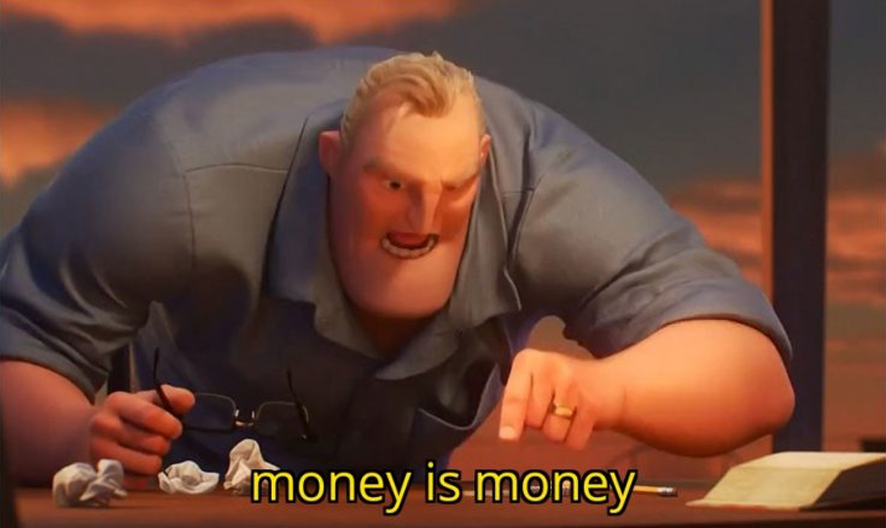
Různé klasifikace
Klasifikace dle OECD:
Poplatky
Ekologické daně
Finanční podpory
Depozitně refundační systémy
Obchodovatelná emisní povolení
Dobrovolné závazky
Obecná klasifikace dle:
Hlavní funkce
Způsobu působení
Pozitivní/negativní
Oblasti působení
Ovzduší, voda, odpady; méně v oblasti přírody
Formy (viz dále)
Notes:
https://pinedatabase.oecd.org/
https://www.oecd.org/env/outreach/economicinstruments.htm

Slide 16
Formy ekon. nástrojů
Platební
Za poškozování ŽP (emisní)
Za využívání přírodních zdrojů
Platby za veřejné služby
Za nakládání s látkami nebo výrobky
Cenové úhrady
Ekologické daně
Př. za znečišťování ovzduší,
vypouštění odpadních vod
Př. za odběr vody či zábor půdy
Př. za komunální odpad),
pokud mají veřejnoprávní povahu
Tzv. energetické daně
(zákon č. 261/2007 Sb.)
neekvivalentní
Platba za správu vodních toků
Látky poškozující ozónovou
vrstvu a F-plyny

Slide 17
Formy ekonomických nástrojů
Trhy s obchodovatelnými kvótami/limity
Obchoduje se s právem, které je povolené zákonem nebo ISA
V ČR/EU systém obchodování s povolenkami na emise skleníkových plynů
Environmentální pojištění
U činností se zvýšeným rizikem neočekávaných událostí vážně poškozujících ŽP
Jeden ze zajišťovacích institutů
Jaderná škoda (navíc záruka státu)
Havárie způsobená chemickými látkami – zákon č. 224/2015 Sb.
Finanční rezervy či rezervní fondy
Rezerva pro rekultivaci skládky či pro sanaci následků těžby

Slide 18
Formy ekonomických nástrojů
A co PETky?
Zálohové systémy
Vratné zálohované obaly
Rozšířená odpovědnost výrobce
Rozsah dle nařízení vlády č. 111/2002 Sb. – zejména pivní láhve
Společné znaky má také povinnost zpětného odběru některých výrobků (542/2020 Sb. a 477/2001 Sb.)
Výdaje z veřejných rozpočtů
SFŽP, územní rozpočty, evropské zdroje, vlastní činnost státu a ÚSC
Jaderný účet, zvláštní účet kraje na havárie (opatření k nápravě)
Náhrady za ztížení zemědělského/lesního hospodaření + další prostředky podpory a příspěvky
Notes:
https://ekolist.cz/cz/zpravodajstvi/zpravy/ministerstvo-zivotniho-prostredi-chysta-zakon-o-zalohach-na-pet-lahve

Slide 19
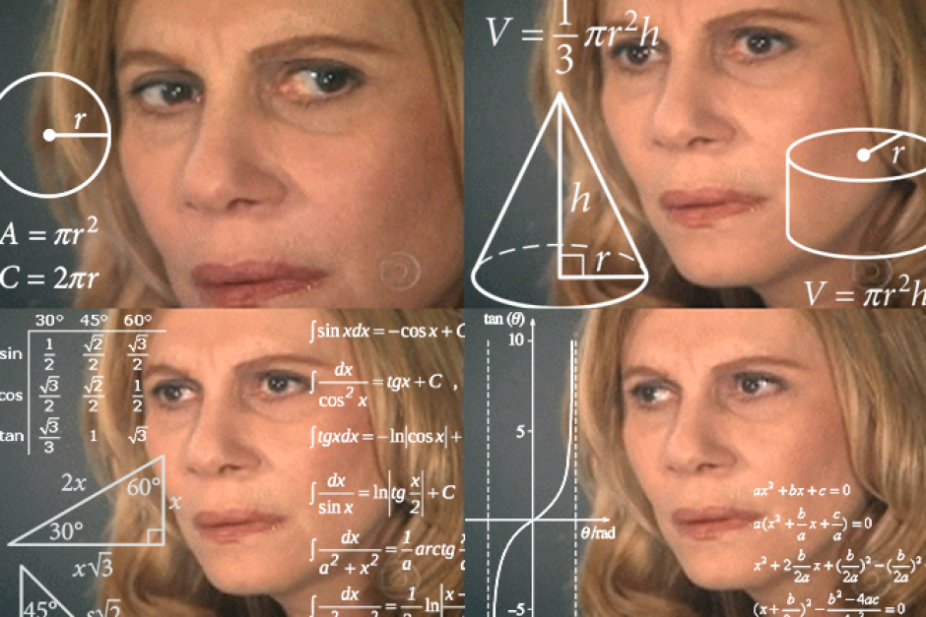
Poplatky za poškozování ŽP
Poplatek za vypouštění odpadních vod
Do povrchových vod
Až od 100 000 m3; odklad a prominutí
Příjem SFŽP
Do podzemních vod
Za ekvivalentního obyvatele (EO) ročně – neplatí se u bydlení a rekreace
Příjem obce
Poplatky za znečišťování ovzduší
Za tunu TZL, SO2, NOX, VOC
Velké zdroje a poplatky až od 50 000 Kč ročně
Do 2021 se postupně zvyšují – výsledek politické dohody
Od 2017 pro SFŽP jen 65 %, kraj 25 %, státní rozpočet 10 % (účelová vázanost)

Slide 20
Poplatky za poškozování ŽP
Poplatek za uložení odpadu na skládku
Základní složka - za běžný odpad
Příjem obcí, na jejichž území se skládka nachází
Považováno za nespravedlivé → návrhy de lege ferenda
Riziková složka – za uložení nebezpečného odpadu
Příjem SFŽP
Budou se dále zvyšovat – očekáván zákaz skládkování
Poplatek za radioaktivní odpad
Odvádí se na jaderný účet – z něj financována činnost SÚRAO
Z výrobu elektřiny v JE, za odevzdání malého množství radioaktivního odpadu
Pokrývá náklady na bezpečné uložení radioaktivního odpadu
Odpuštění neplacení poplatku?
§ 155 odst. 4 a 5 z.č. 541/2020 Sb.
Pl. ÚS 21/21
Notes:
https://www.usoud.cz/projednavane-plenarni-veci?tx_odroom%5Bdetail%5D=3681&cHash=75cc32fdb70e5c38af0b37d5c5f3cfe8
https://www.ceskatelevize.cz/porady/1095913550-nedej-se/221562248410002/

Slide 21
Poplatky za využití přírodních zdrojů
Poplatky za zábor půdy
Odvody za odnětí půdy ze zemědělského půdního fondu
Výrazné zvýšení v roce 2011
Novela č. 41/2015 Sb. – osvobození, snížení, rozpočtové určení
Poplatek za odnětí pozemku určeného k plnění funkcí lesa
Poplatek za průzkumné území
Poplatek z dobývacího prostoru
Chybí prováděcí předpis, který by zohlednil environmentální hlediska
Dotčeného území – jednotná nejnižší taxa
Připravována novela horního zákona týkající se zejména úhrad

Slide 22
Poplatky za využití přírodních zdrojů
Úhrada z vydobytých vyhrazených nerostů
Není zohledněn žádný ekologický aspekt → spíše „cena“ za nerost (ve vlastnictví státu)
25 % příjmem státu (účelová vázanost), 75 % obce
Poplatek za odběr podzemní vody
Průmyslové množství – 500 m3 za měsíc
Příjmem SFŽP a kraje (výstavba a obnova vodohospodářské infrastruktury; zejména na území obce, kde se voda odebírá)
Notes:
http://www.npsumava.cz/cz/1081/sekce/pruvodci-divocinou-2014

Slide 23
Poplatky za využití přírodních zdrojů
Poplatek za vstup a vjezd do národního parku
Chybí detailní zákonné vymezení → nelze uplatnit
Dříve vybírán v KRNAP
Nepřímo regulováno placenými tzv. průvodci divočinou
Vstupné do „soukromých“ rezervací
Poplatek za kácení dřevin
Chybí prováděcí zákon → nelze uplatnit
Nelze zavést ani vyhláškou obce (nález Pl. ÚS 63/04)
Pouze náhradní výsadba; nevyužitý potenciál
Notes:
http://www.npsumava.cz/cz/1081/sekce/pruvodci-divocinou-2014

Slide 24
Poplatky za vybrané látky a výrobky
Látky poškozující ozónovou vrstvu
Zákon č. 73/2012 Sb. – hlavním opatřením je omezení jejich výroby a znovuzískávání
Halony a freony (vysoký potenciál poškozovat ozónovou vrstvu)
Zpoplatněno uvedení na trh, dovoz a použití pro vlastní potřebu – za kilogram látky

Slide 25
Platby za veřejné služby
Platba k úhradě správy vodních toků
Podle odběru povrchové vody
Soukromoprávní platba vybíraná správci Povodí – stanovuje cenu
Platby za provoz systému k likvidaci komunálního odpadu
Různé způsoby zpoplatnění – platí nepodnikající fyzické osoby
Paušální platby/podle množství odpadů (PAYT) – příjmem obce
Podnikající osoby nakládají s odpady na základě smluv
Poplatek za psa
„Nemá jiný význam než snižovat či vyrovnávat negativní důsledky spojené s chovem psů“ (1545/2008 Sb. NSS)

Slide 26
Trh s obchodovatelnými kvótami
13.12.2022
€88,99/t CO2
Obchoduje se s právem, které je upravené zákonem nebo ISA
„Povolenkou jiná majetková hodnota odpovídající právu provozovatele zařízení nebo provozovatele letadla vypustit do ovzduší ekvivalent tuny oxidu uhličitého“ [§ 2 písm. t) zákona č. 383/2012 Sb.]
Systémy obchodování: uzavřený, otevřený, hybridní
Odstraňování znečištění tam, kde je to nejlevnější
Postupné zpřísňování (omezování) kvót
Systém obchodování s povolenkami na emise skleníkových plynů
EU ETS – mezi vybranými provozovateli (přenesení odpovědnosti i na ně)
Notes:
https://www.youtube.com/watch?v=qxdxBfZKoa0
https://tradingeconomics.com/commodity/carbon

Slide 27
Ekologické daně
Od poplatků se liší svou neekvivalentností (neposkytnutím protiplnění)
Zdaněny nepříznivé dopady na životní prostředí
Úlevy či osvobození za úspory energií, použití moderních technologií, věda a výzkum apod.
Energetické daně
Zákon č. 261/2007 Sb., o stabilizaci veřejných rozpočtů
Implementace Směrnice 2003/96/ES
Spotřební daň z elektřiny, pevných paliv a zemního plynu
cílem je snížení spotřeby energií a emisí CO2
také spotřební daň z minerálních olejů (již od 1993)
Platí konečný spotřebitel
Osvobození u vybraných odvětví či z obnovitelného zdroje

Slide 28
Daně s vazbou na ŽP
Osvobození u daně z nemovitosti
Pozemky ve zvláště chráněných územích
Pozemky veřejně přístupných parků
Pozemky remízků a větrolamů na orné půdě
Pozemky ochranného pásma vodního zdroje
Stavby ČOV, MVE, VTE, třídění odpadů apod.
Silniční daň (1993)
Vozidla pro podnikání a nad 3,5 tuny k přepravě nákladů
Osvobození pro přepravu osob, vozidel na ekologická paliva (elektřina, plyn, hybridní pohon)
Příjem Státního fondu dopravní infrastruktury – použito na rozvoj dopravní infrastruktury a související projekty
Do 50g CO2/km
+
Odpuštění poplatků
za užívání pozemních
komunikací
z.č.13/1997 Sb.

Slide 29
Environmentální daňová reforma?
Změna daňové soustavy - výnosově neutrální
Snížení nákladů na práci v porovnání s užitím zdrojů a energií (nové daně)
Podpora inovací a tím hospodářského růstu a zaměstnanosti
Různé dopady na skupiny obyvatel
Zdražení energií – více pocítí nízkopříjmové skupiny
Zlevnění práce – nevyužijí nezaměstnaní a důchodci
Zlepšení životního prostředí – spíše zlepší život nízkopříjmových skupin
Zvažované nové či upravené daně
Emisní daň z CO2
Daň z pesticidů
Daň z obalů – např. plastových tašek
V ČR zatím
pouze nultá (první)
etapa – energetické
daně

Slide 30
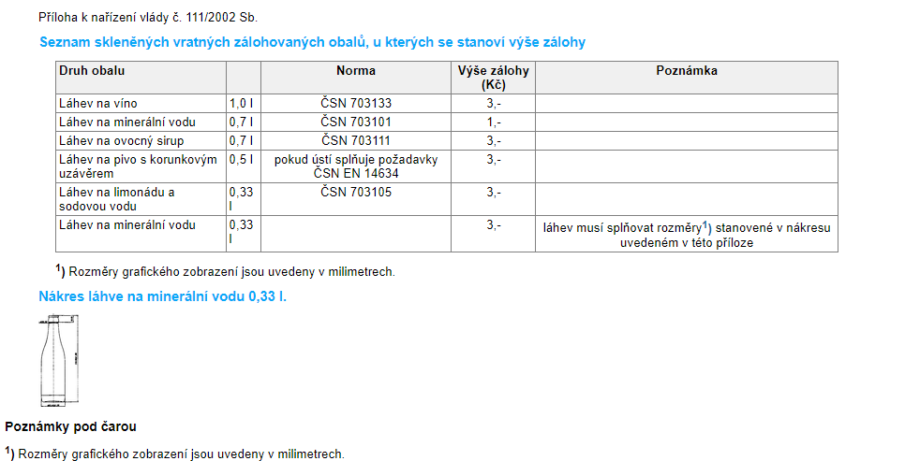
Zálohové systémy
Pro osoby uvádějící věci na trh jsou povinné (přímá regulace)
ČR:
Vratné zálohované obaly – šetří energii a primární suroviny
Právo spotřebitele na výběr
Rozsah dle nařízení vlády 111/2002 Sb. – zejména pivní láhve
A co PET láhve? – funguje již např. v Německu či Norsku

Slide 31
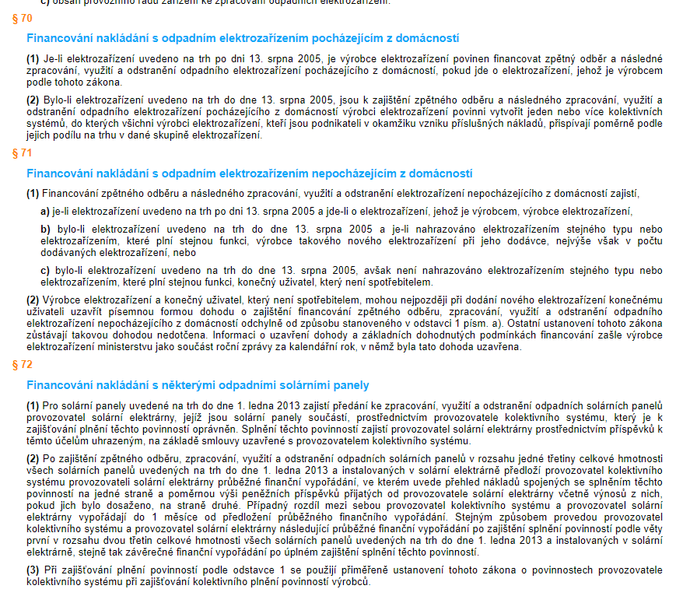
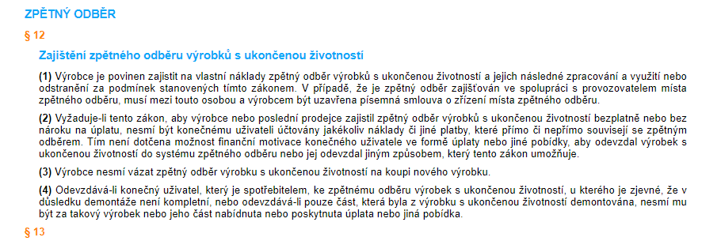
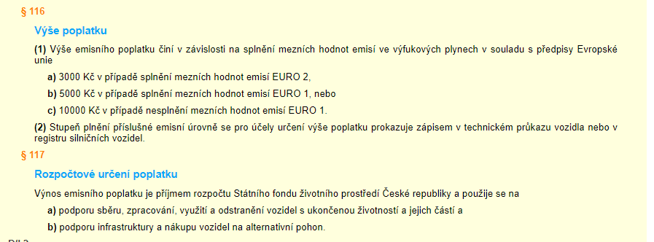
Povinnost zpětného odběru
Zpětný odběr a využití odpadů z obalů
Zpětný odběr baterií/pneumatik/elektrozařízení
Rozšířená odpovědnost výrobce
Povinnost financovat zpětný odběr, zpracování, využití a odstranění elektrozařízení pocházejícího z domácností má výrobce
Ve výsledku platí spotřebitel
Poplatek na podporu sběru, zpracování, využití a odstranění vybraných autovraků
Při registraci či první přeregistraci vozidla - podle třídy EURO (0-2)
Příjmem SFŽP – použití zejména na podporu „zpracování“ autovraků
z.č.542/2020 Sb.

Slide 32
Environmentální pojištění
U činností se zvýšeným rizikem neočekávaných událostí vážně poškozujících ŽP
Jeden ze zajišťovacích institutů
Lze splnit rezervním fondem, rezervou, finanční jistinou
Plní také uhrazovací a motivační funkci
Povinné pojištění odpovědnosti za ztráty na ŽP
Jaderná škoda (navíc záruka státu)
Havárie způsobená chemickými látkami – zákon č. 224/2015 Sb.
Ekologická újma podle hodnocení rizik
Škoda na životním prostředí Antarktidy

Slide 33
Rezervní fondy
Povinné zajišťovací fondy
K zajištění provedení nákladných nápravných opatření
Prostředky zůstávají ve vlastnictví „provozovatele“ – omezená dispozice na vázaném účtu
Pro rekultivace či sanace x pro případ havárie
Jsou obligatorní – proto nástroje přímé regulace
V ČR:
Jaderný účet, úložiště radioaktivního odpadu
Rezerva pro rekultivaci skládky
Rezerva pro sanaci následků těžby

Slide 34
Výdaje na ochranu ŽP
Státní prostředky
Jednotlivá ministerstva
Veřejné fondy – např. SFŽP, SZIF – viz dále
Kompenzace za ekonomickou újmu – např. z důvodu ochrany přírody či lesa (někdy chápáno jako ekonomický nástroj)
Evropské zdroje
Rozpočty územních samospráv
Dominantní
Dary a dotace schvaluje zastupitelstvo
Soukromé zdroje
Notes:
https://www.czso.cz/csu/czso/vydaje-na-ochranu-zivotniho-prostredi-iewu43u1lg

Slide 35
Výhody a nevýhody ekon. nástrojů
Výhody
Tržní konformita
Nižší administrativní náklady v porovnání s administrativními nástroji
Ekonomická efektivita
Odstranění znečištění tam, kde to je nejlevnější
Podpora inovací
Nevýhody
Nejistý výsledek (subjekty se mohou chovat jinak než bylo předpokládáno)
Omezený věcný dopad (v zásadě neřeší havarijní stavy či akutní stavy, vyloučení používání nebezpečných látek, kdy nestačí nezávazná motivace)

Slide 36
Co na to právní úprava?
Čl.191 odst. 2 SFEU:
„Politika Unie v oblasti životního prostředí je zaměřena na vysokou úroveň ochrany, přičemž přihlíží k rozdílné situaci v jednotlivých regionech Unie. Je založena na zásadách obezřetnosti a prevence, odvracení ohrožení životního prostředí především u zdroje a na zásadě "znečišťovatel platí".“
Dnes je vykládán široce (i podle SDEU např. C-188/07, C-378/08)
Neuplatní se vždy a všude!!
Pouze otázky týkající se ŽP (ne zemědělství, rybolov či transport)
Notes:
https://www.eca.europa.eu/Lists/ECADocuments/SR21_12/SR_polluter_pays_principle_EN.pdf

Slide 37
Co na to právní úprava?
Zákon č. 17/1992 Sb., o životním prostředí
§ 31
„Za znečišťování životního prostředí, případně jeho složek a za hospodářské využívání přírodních zdrojů platí fyzické nebo právnické osoby daně, poplatky, odvody a další platby, stanoví-li tak zvláštní předpisy.“
§ 32
„Zvláštní předpisy stanoví, kdy mohou být právnické nebo fyzické osoby, které chrání životní prostředí nebo využívají přírodní zdroje v souladu s principem trvale udržitelného rozvoje, zvýhodněny úpravami daní a odvodů nebo poskytováním úvěrů a dotací.“
§ 33
„Nástroji ochrany životního prostředí jsou také fondy životního prostředí; podrobnosti stanoví zvláštní předpisy.“

Slide 38
SFŽP
Zřízen zákonem č. 388/1991 Sb.
Zpravidla řazen mezi institucionální prostředky
Subjekt práva – jiná státní organizace
Příjmy: platby, pokuty, dotace ze státního rozpočtu, jednotky přiděleného množství CO2 atd. (viz výše)
Též stimulační funkce – prostředky účelově vázány
Investiční a neinvestičních akce
Na finanční prostředky není právní nárok!
Notes:
https://www.sfzp.cz/

Slide 39
Příklady financování
Pozor na
čl. 107 & 108
SFEU!
ČR
EU
Nová zelená úsporám (SFŽP + Národní plán obnovy)
Dešťovka
Kotlíkové dotace
Operační program Životní prostředí
Operační program Spravedlivá transformace
Národní plán obnovy
Fond soudržnosti
Evropský fond pro regionální rozvoj
Modernizační fond
Inovační fond
Recovery and Resilience Facility
Norské fondy
Notes:
https://www.mzp.cz/cz/opzp_2021_2027
https://novazelenausporam.cz/
https://www.opzp.cz/opzp-2021-2027/
https://www.mzp.cz/cz/opzp_2021_2027
https://www.planobnovycr.cz/ptate-se
https://ec.europa.eu/clima/eu-action/funding-climate-action/modernisation-fund_en
https://novazelenausporam.cz/zakladni-informace/
https://www.opzp.cz/opzp-2021-2027/
https://www.narodniprogramzp.cz/
https://www.sfzp.cz/dotace-a-pujcky/narodni-program-zivotni-prostredi/
https://www.opzp.cz/

Slide 40
EU a financování ochrany ŽP
Viz předchozí slide
Růstová strategie EU 2020 si klade za cíl vytvořit chytrou, zelenou a inkluzivní ekonomiku.
Plná implementace veškeré envi legislativy by ušetřila 50 mld. Euro/ročně
Envi průmysl stále značně podhodnocen
Zelená dohoda pro Evropu (Green Deal)
Min. 1 trilion Eur během následující dekády
Notes:
https://epthinktank.eu/2017/11/28/benefits-of-eu-environmental-and-climate-action/
https://ec.europa.eu/info/strategy/priorities-2019-2024/european-green-deal/finance-and-green-deal_en

Slide 41
Dotazy?

Slide 42
Děkuji za pozornost!
Jiri.Vodicka@law.muni.cz

Slide 43
Zdroje
Hanák J., Ekonomické nástroje v právu životního prostředí, MU, 2019.
Vomáčka V., Zdroje financování ochrany životního prostředí, MU, 2020.
Dienstbier F., Ekonomické nástroje ochrany ŽP, disertační práce, MU, 2006
+ odkazy u jednotlivých snímků

